Slide 2
BANDYMAI Parengiamoji klasė

Slide 3
AČIŪ VISIEMS, KAS PADĖJO VAIKAMS ŠIOJE PATYRIMINIO UGDYMO SAVAITĖJE
TĖVELIAMS
AUKLĖTOJOMS
SURDOPEDAGOGĖMS
VISIEMS, KAS PRISIDĖJO GILINANT VAIKŲ ŽINIAS, PADĖJUSIEMS JAS KAUPTI

Slide 4
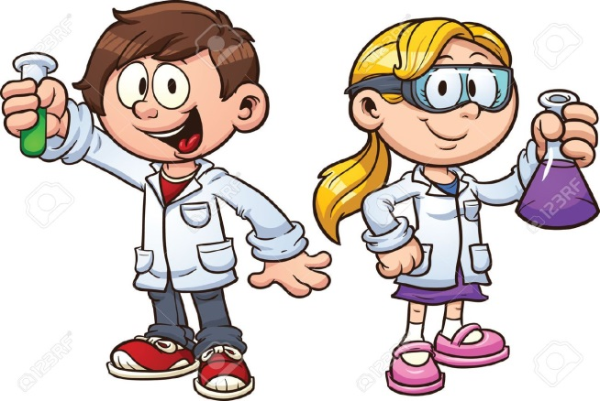
Kokie buvo įvykdytų bandymų pasirengimo ir atlikimo etapai ?
Iškėlėme probleminį klausimą.
Sugalvojome teiginį.
Sudarėme priemonių sąrašą.
Užrašėme tyrimo eigą.
Atlikome bandymą.
Aptarėme rezultatą.
Padarėme išvadą.

Slide 5
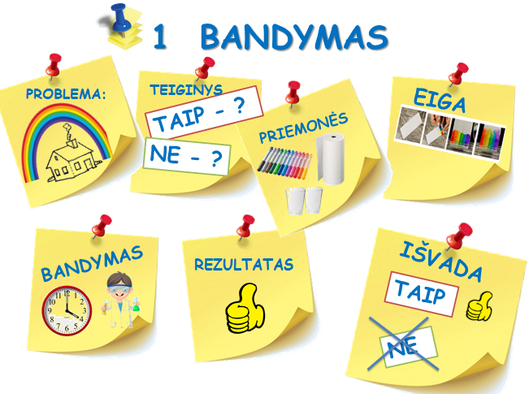

Slide 6
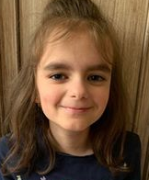
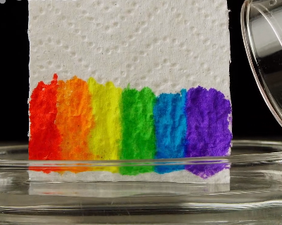
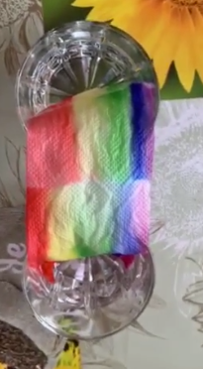
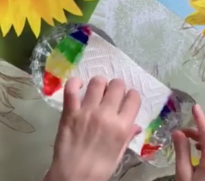
Su dažais
ir VANDENIU
PER KIEK LAIKO NUSIDAŽĖ?
PER .............
PER
1 min. 26 s

Slide 7
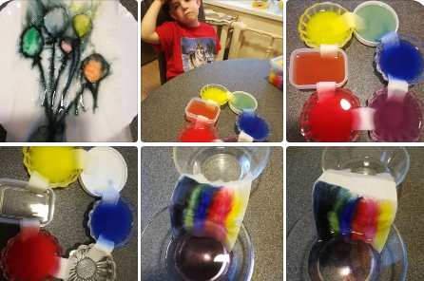
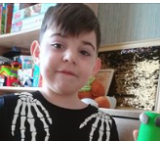
PER .............
PER KIEK LAIKO NUSIDAŽĖ?
PER
3 min.

Slide 8
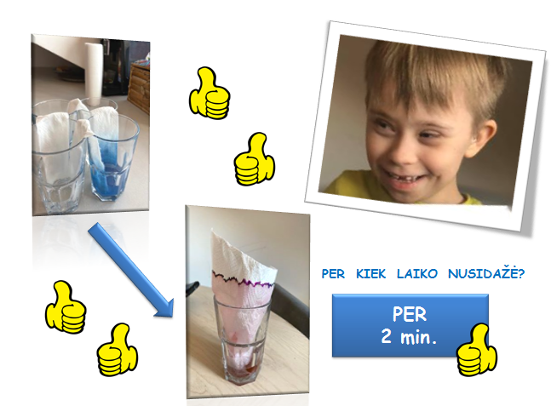

Slide 9
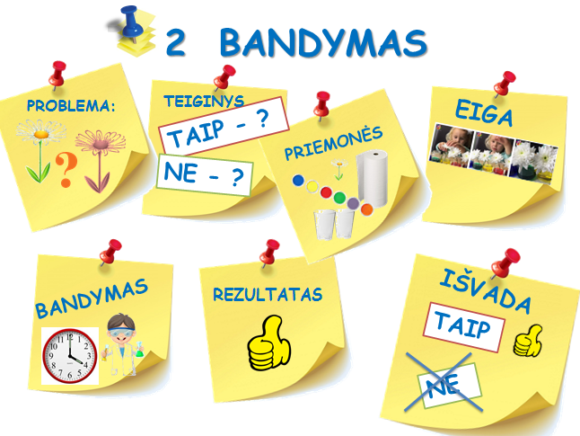

Slide 10
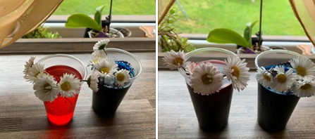
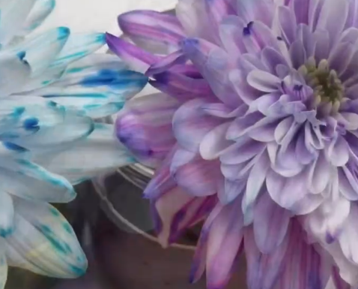
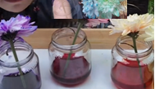
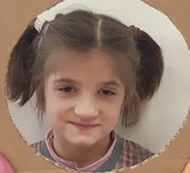
KAIP NUSPALVINTI GĖLĘ ?
PER KIEK LAIKO NUSIDAŽĖ?
PER
1 dieną
PER .............
PER
2 dienas

Slide 11
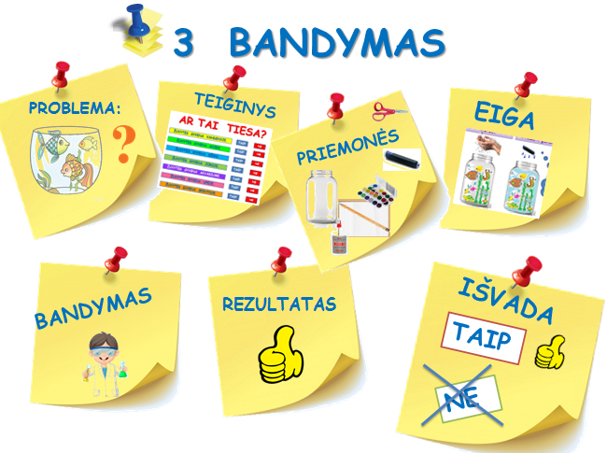

Slide 12
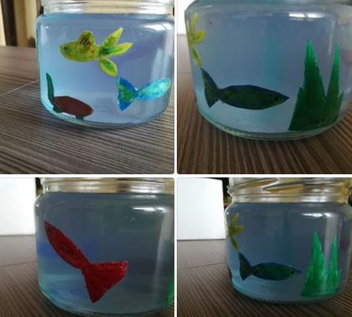
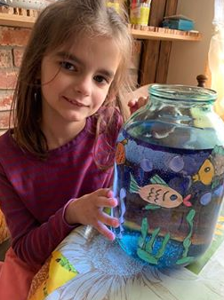
AKVARIUMAS

Slide 13
Tikiuosi, kad šios savaitės veiklos jums patiko, o žaismingi bandymai padėjo geriau įsiminti naujus žodžius, daug sužinoti apie vandenį, jo savybes...
Puiku, kad mūsų mažieji pasijuto tikri „mokslininkai“, galintys daryti atradimus...
Ir tai PUIKU !

Slide 14
BŪTINAI LAUKSIU NUOTRAUKŲ ☺ ☺ ☺
LABAI SVARBU, KAD BANDYMUS PADARYTUM IKI TREČIADIENIO ☺
AČIŪ

